Slide 1


SPSS Seminar
Moritz Esdar, MA
Forschungsgruppe Informatik im Gesundheitswesen
Tel.: 0541 /969-3196
m.esdar@hs-osnabrueck.de

Slide 2

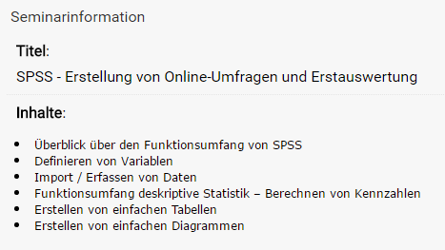
Themen
1. Einführung
2. Dateneingabe und Variablendefinition
4. Transformationen (Klassenbildung)
5. Variablenberechnung
6. Fälle auswählen
7. Häufigkeitstabellen
8. Diagramme
9. Maße der zentralen Tendenz und Dispersionsmaße
10. Zusammenhangsmaße
11. Konfidenzintervall
Quantitative Methoden| SPSS |Moritz Esdar| m.esdar@hs-osnabrueck.de
Notes:
Ziele: Mutiger Umgang mit SPSS und deren Funktionen.
Basis für die Arbeit mit SPSS
NICHT ZIELE: Kochrezepte und Spezielle Probleme (zB für Hausarbeiten) ABER FRAGEN SIND ERWÜNSCHT

Slide 3
Einführung
Warum SPSS?
SPSS gibt es seit über 40 Jahren.
SPSS ist eins der am häufigsten genutzten Datenanalysesysteme.
Vergleichsweise intuitiv, Alternativen sind STATA, R oder SAS.
Wird angewendet in den meisten Institutionen, die sich mit der Auswertung
und Darstellung von Daten befassen wie z.B.:
Universitäten, Hochschulen, allg. Forschungseinrichtungen z.B.: Soziologie,
Politikwissenschaft, Psychologie, Betriebswirtschaftslehre, Medizin,
Geographie, Geschichtswissenschaften, Pädagogik, ...
Private Wirtschaftsunternehmen z.B.: AUDI, Henkel, Otto-Versand, …
Öffentlichen Verwaltungen z.B.: Bundesagentur für Arbeit,
Bundeskriminalamt, …
Quantitative Methoden| SPSS |Moritz Esdar| m.esdar@hs-osnabrueck.de
Notes:
Geschichte von SPSS und Anwendung. Hinweis auf Sozialwissenscahften

Slide 4
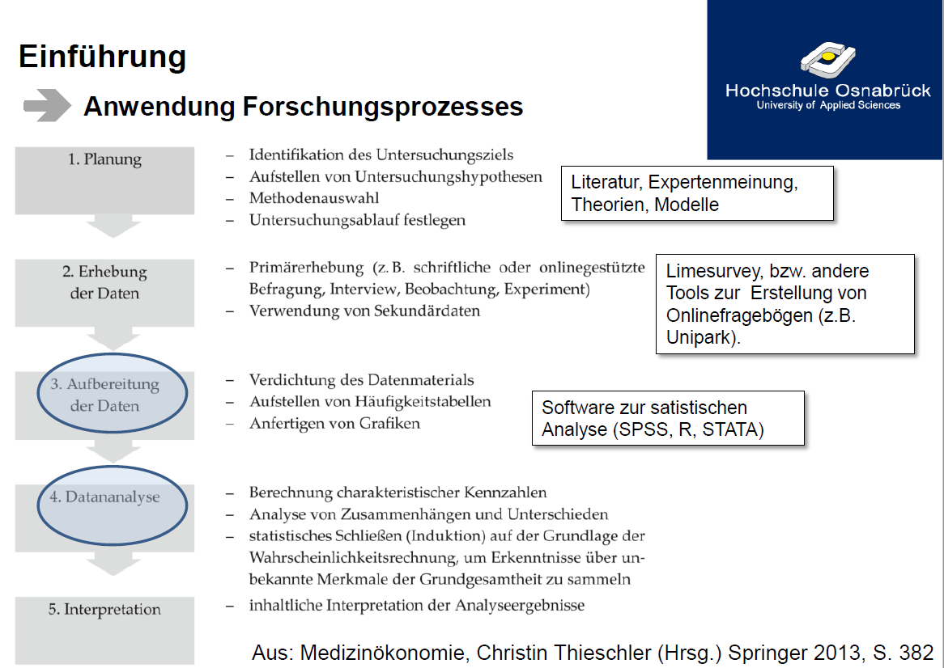
Einführung
Anwendung Forschungsprozesses
Problemformulierung, Problembenennung,
Theorie- und Hypothesenbildung
Konzeptualisierung
Operationalisierungsvorgang
Konstruktion des Erhebungsinstruments
Festlegung der Stichprobe
Festlegung des Forschungsdesigns
Pretest
Limesurvey, bzw. andere
Tools zur Erstellung von
Onlinefragebögen (z.B.
Unipark).
SPSS, bzw. andere
Datenanalyseprogramme
(z.B. STATA).
Datenerhebung, -aufbereitung, -analyse
Interpretation und Publikation
Quantitative Methoden| SPSS |Moritz Esdar| m.esdar@hs-osnabrueck.de
Notes:
Welche Aufgabe hat SPSS im Forschungsprozess

Slide 5
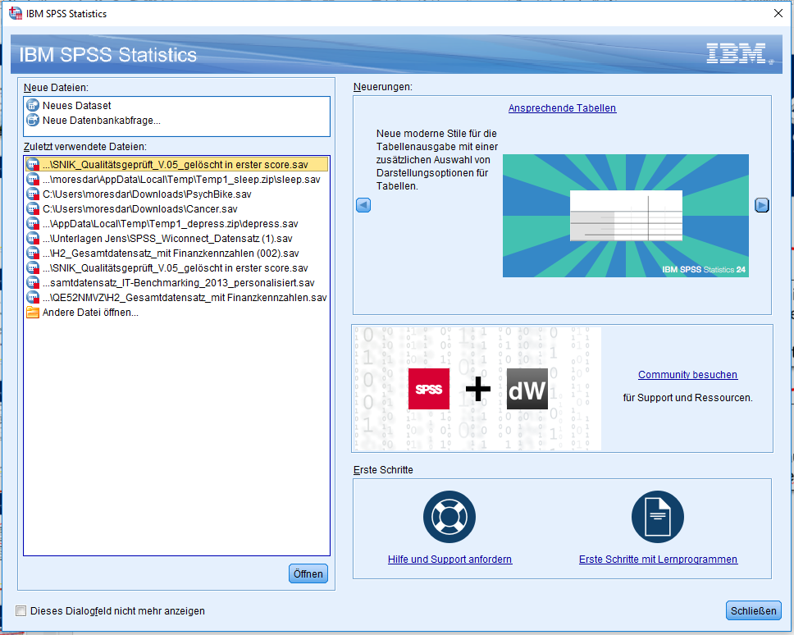
Grundlagen
Öffnen des Programms
→ Programme → SPSS Statistics
Variablendefinition:
Variablen-Labels,
Werte-Labels,
Fehlende Werte
Öffnen eines bestehenden
Datensatzes aus (bspw. aus Limesurvey, etc.)
Quantitative Methoden| SPSS |Moritz Esdar| m.esdar@hs-osnabrueck.de
Notes:
Einstieg in die Software

Slide 6
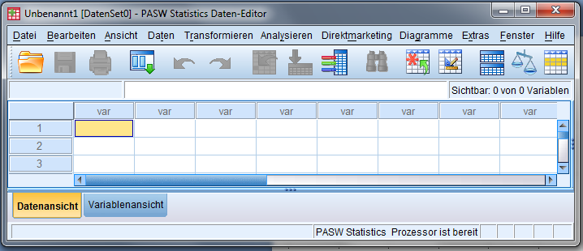
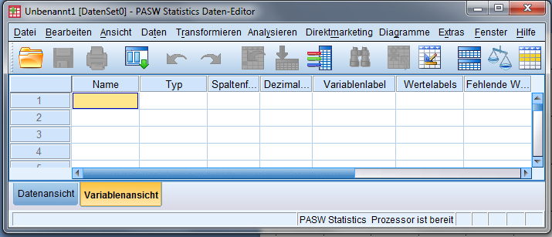
Grundlagen
Der Dateneditor – Variablen und Datenansicht
Die Menüpunkte zum Bearbeiten der
Variablen, Daten und zur Erstellung von Statistiken, sind im Dateneditor,
Viewer und Syntax-Editor verfügbar!
Datenansicht: Darstellung des
Datensatzes mit einzelnen Fällen
und Variablen.
Variablenansicht: Darstellung und
Bearbeitungsmenü von Variablenattributen
wie Datentyp (Skalenniveau), Variablen-
und Wertelabels.
Quantitative Methoden| SPSS |Moritz Esdar| m.esdar@hs-osnabrueck.de

Slide 7
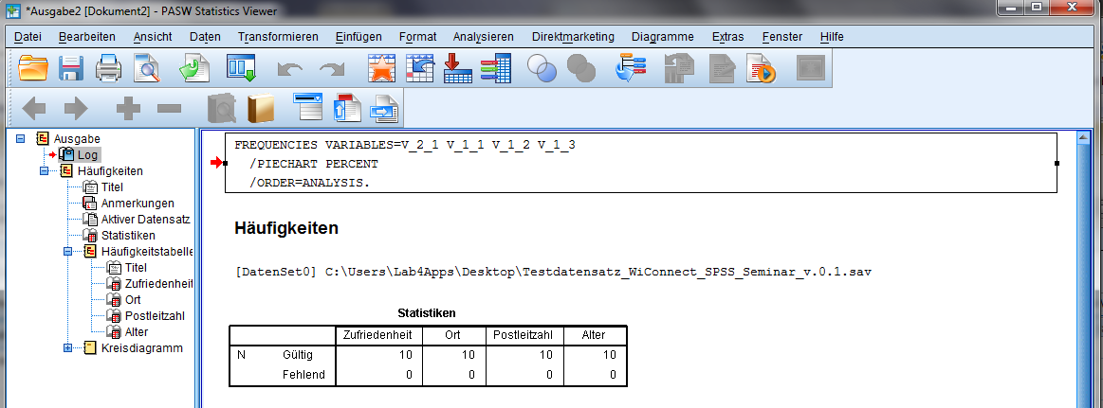
Grundlagen
Der Viewer – Ergebnisausgabe
Zusätzliche Menüpunkte
Tabellenform der
Darstellung mit Ein-
und Ausblendfunktionen
Der Viewer erscheint immer, sobald Sie Variablen umkodieren,
den Datensatz speichern oder sich Ergebnisse ausgeben lassen.
In vielen Fällen können Sie den Viewer ohne abzuspeichern schließen.
Für die Dokumentation von Variablentransformationen (Umkodierung, etc.)
und für die Ergebnisdokumentation sollten Sie den Viewer mit gut
nachvollziehbaren Notationen speichern.
Quantitative Methoden| SPSS |Moritz Esdar| m.esdar@hs-osnabrueck.de

Slide 8
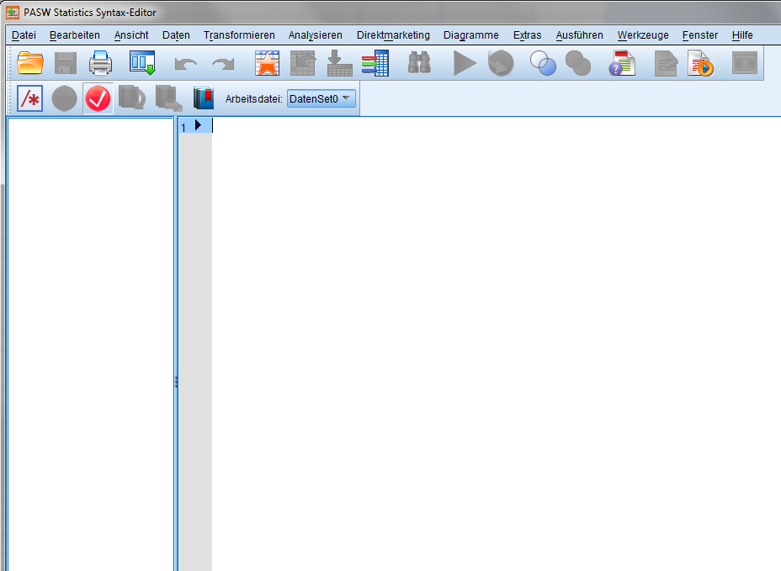
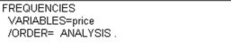
Grundlagen
Syntax
Öffne über: → Datei → Neu → Syntax
Befehlseingabe
Quantitative Methoden| SPSS |Moritz Esdar| m.esdar@hs-osnabrueck.de
Notes:
ENDUNG: *.sav Daten, *.sps Syntax, *.spv

Slide 9
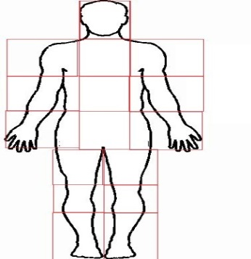
Was sind Variablen und welche
Unterscheidungsmöglichkeiten gibt es?
„Ein Variable bezeichnet ein Merkmal oder
eine Eigenschaft“
1. Merkmalsträgern → bspw. der Kunde, Krankenhaus
2. Variablen (bzw. Merkmal oder Merkmalsdimensionen) → bspw. das Alter (des Kunden)
3. Ausprägungen von Variablen (bzw. Kategorien, Merkmalsausprägungen) → 5 Jahre
Merkmalsträger 1
Merkmalsträger 2
Merkmalsträger 3
Merkmalsträger 4
Merkmals-
ausprägung A
Merkmals-
ausprägung B
Merkmals-
ausprägung C
Merkmals-
ausprägung D
ALTER
GESCHLECHT
GRÖSSE
Körpergewicht
Punktzahl in einem psych. Test (IQ)
Quantitative Methoden| SPSS |Moritz Esdar| m.esdar@hs-osnabrueck.de
Notes:
- Ein Variable bezeichnet ein Merkmal oder eine Eigenschaft von Personen (Augenfarbe, was noch?), Gruppen (Studenten keine Studenten, was noch?) Organisationen (Gewinn, Größe über? Zb. Anzahl der Mitarbeiter)

Slide 10
Grundsätzlich…
…das Beherrschen der Variablendefinition und der Dateneingabe ist die Basis für alle Arbeiten mit SPSS!!!
Quantitative Methoden| SPSS |Moritz Esdar| m.esdar@hs-osnabrueck.de

Slide 11
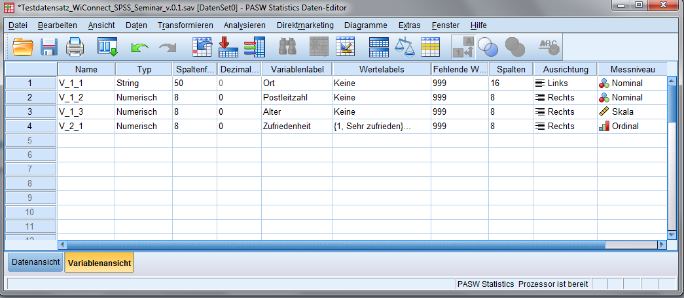
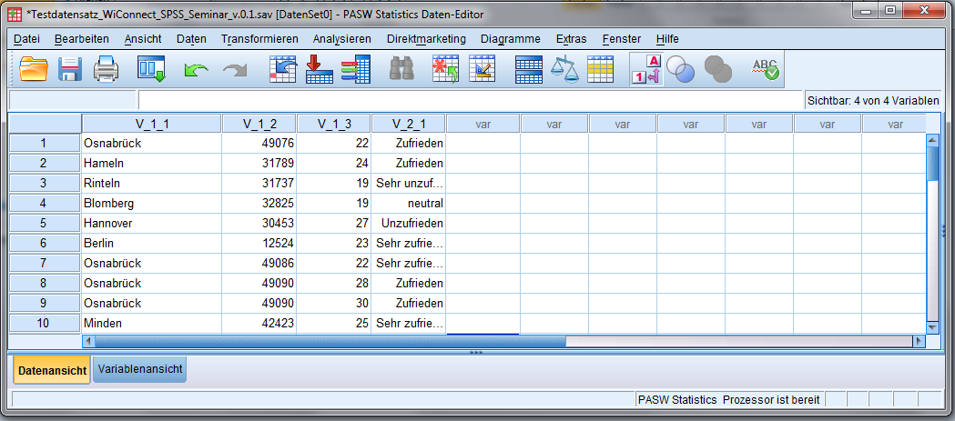
Variablendefinition und Dateneingabe
Name
Jede Variable benötigt
einen eindeutigen Namen
SPSS vergibt automatisch Namen und ergänzt mit
fortlaufender, fünfstelliger Nummer (VAR00001,
VAR00002, …)
Regeln:
Maximal 64 Zeichen
Beginnen mit A-Z, @, #, $
Dürfen nicht mit Leerzeichen
oder _ enden
#_xxx sind Hilfsvariablen
$_xxx sind Systemvariablen
Quantitative Methoden| SPSS |Moritz Esdar| m.esdar@hs-osnabrueck.de

Slide 12
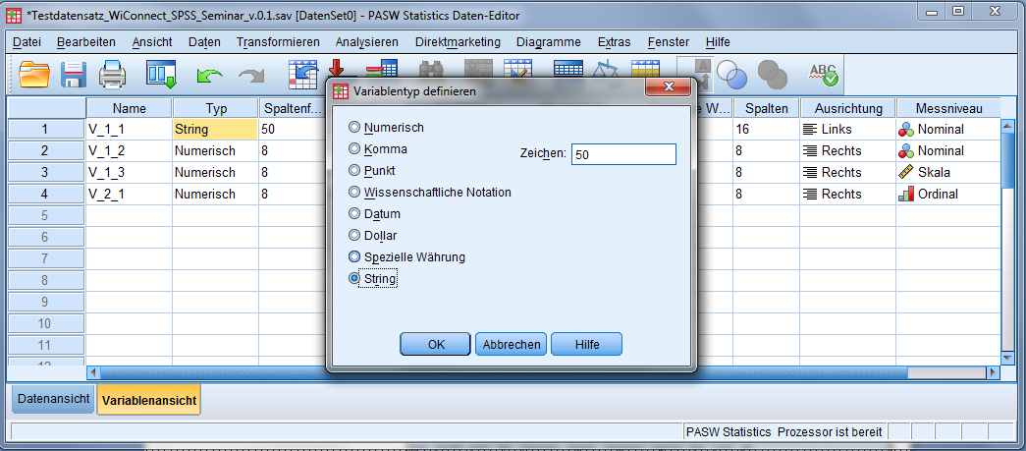
Variablendefinition und Dateneingabe
Typ
Komma, Punkt, wiss. Notation, Datum, Dollar und spezielle Währung sind Varianten numerischer Variablen.
Typ String (Zeichenfolge): immer dann wenn es sich um eine Texteingabe nicht standardisierter Daten handelt (z.B. PLZ, Telefonnummer) Anzahl der Zeichen festlegen
„Numerisch“ und „String (Zeichenfolge)“
sind die am häufigsten
vorkommenden Typen.
Quantitative Methoden| SPSS |Moritz Esdar| m.esdar@hs-osnabrueck.de

Slide 13
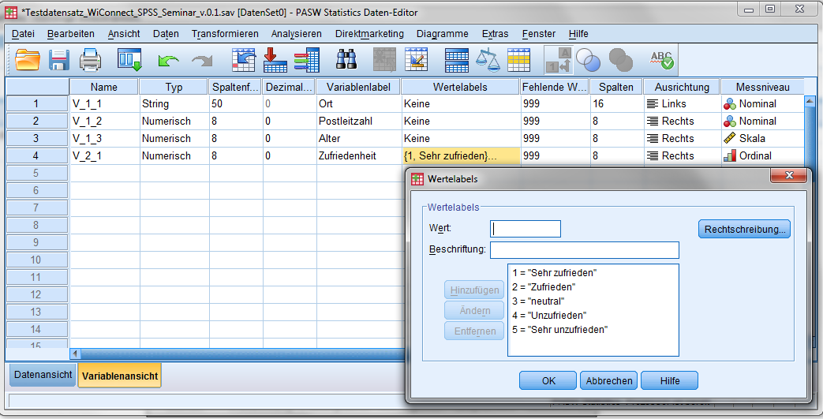
Variablendefinition und Dateneingabe
Variablen- und Wertelabel
Ein Variablenlabel beschreibt
die inhaltliche Bedeutung der
Variable (max. 255 Zeichen) und kommt insb. in der Ergebnisausgabe als Tabellen- bzw. Abbildungsüberschrift
(im Viewer) zur Geltung.
Wertelabels: „Etikettierung“ der Merkmalsausprägung nominal oder ordinal skalierter Werte.
1 = JA;
2 = NEIN
1 = zufrieden
2 = neutral
3 = unzufrieden
Button zum Wechseln von Werten und Label in der Datenansicht
Quantitative Methoden| SPSS |Moritz Esdar| m.esdar@hs-osnabrueck.de

Slide 14
Variablendefinition und Dateneingabe
Fehlende Werte
Falls ein Proband zu einer Frage
keine Angaben macht oder die Angabe als bei einer Prüfung als ungültig identifiziert wurde, muss
SPSS mit dem fehlenden Wert
in der entsprechende
Variable „umgehen“ können.
SPSS kennt systemdefinierte
fehlende Werte (system missing
values) und benutzerdefinierte
Fehlende Werte (user missing
values).
User Missing Value: Nehmen Sie einen Wert, der in der Empirie als
Merkmalsausprägung nicht vorkommt, bspw. -999, -777, …
Wertelabels: Für fehlende Werte können auch Wertelabel
Vergeben werden.
Bspw.: -999 = ungültig/fehlend
Quantitative Methoden| SPSS |Moritz Esdar| m.esdar@hs-osnabrueck.de

Slide 15
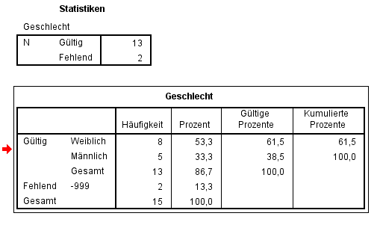
Variablendefinition und Dateneingabe
Fehlende Werte
Quantitative Methoden| SPSS |Moritz Esdar| m.esdar@hs-osnabrueck.de

Slide 16
Variablendefinition und Dateneingabe
Messniveau
Nominal: Gleich / Ungleich.
männlich = 1, weiblich = 2
rot = 22; gelb = 28, blau = 1212
Geschlecht, Familienstand, etc.
Ordinal: Gleich / Ungleich und
Ausdruck einer Rangfolge aber keine Äquidistanz zwischen den Werten.
Schulnoten
Wettkampfplatzierungen
Subjektive Einschätzungen
aller Art
Metrisch: Gleich / Ungleich und
Ausdruck einer Rangfolge und Äquidistanz zwischen den Werten.
Längen- und Gewichtsmaße,
Geldeinheiten
Zeitskalen
Quantitative Methoden| SPSS |Moritz Esdar| m.esdar@hs-osnabrueck.de

Slide 17
Aufgabe 1 - Erstellung einer Rohwertabelle
Absolventen eines beliebigen Tests
Fall1
Alter: 25
Geschlecht: Weiblich
Stadt: Osnabrück
Lieblingsfarbe: Grün
Punktzahl: 60
Fall 2
Alter: 18
Geschlecht: Männlich
Stadt: Bielefeld
Lieblingsfarbe: Blau
Punktzahl: 84
Fall 3
Alter: 18
Geschlecht: Weiblich
Stadt: Bielefeld
Lieblingsfarbe: Blau
Punktzahl: 56
Fall 4
Alter: -
Geschlecht: Weiblich
Stadt: Melle
Lieblingsfarbe: Rot
Punktzahl: 35
Fall 5
Alter: 33
Geschlecht: Männlich
Stadt: Bielefeld
Lieblingsfarbe: -
Punktzahl: 75
Fall 6
Alter: 18
Geschlecht: Weiblich
Stadt: Bielefeld
Lieblingsfarbe: Gelb
Punktzahl: 0
Quantitative Methoden| SPSS |Moritz Esdar| m.esdar@hs-osnabrueck.de

Slide 18
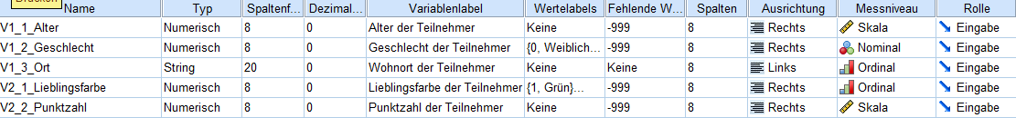

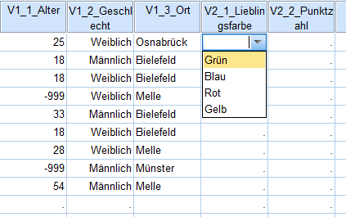
Variablendefinition und Dateneingabe
Mögliche Lösung für Aufgabe 1
Variablenansicht
Datensicht
Quantitative Methoden| SPSS |Moritz Esdar| m.esdar@hs-osnabrueck.de

Slide 19
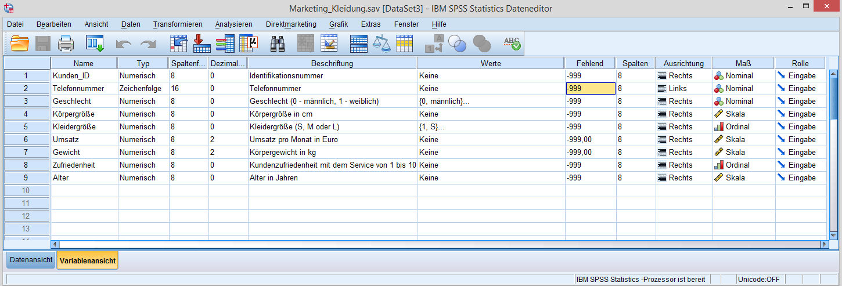
Variablendefinition und Dateneingabe
Aufgabe 2 –
Marktanalyse im Kleidungshandel
Bitte ergänzen Sie die Variablenbeschreibung!
Quantitative Methoden| SPSS |Moritz Esdar| m.esdar@hs-osnabrueck.de

Slide 20
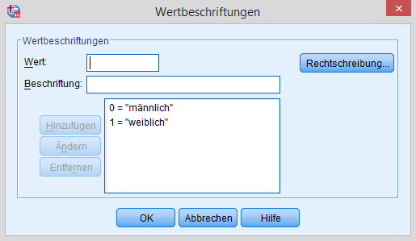
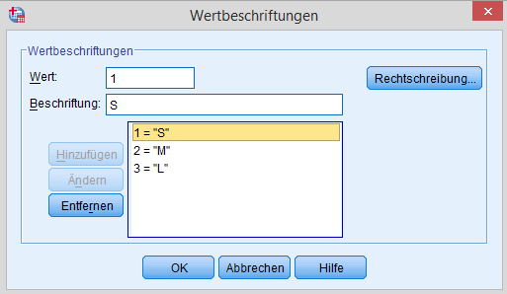
Variablendefinition und Dateneingabe
Mögliche Lösung für Aufgabe 2
Variablenansicht: Beschreibt die Struktur der Daten
Quantitative Methoden| SPSS |Moritz Esdar| m.esdar@hs-osnabrueck.de

Slide 21


Datenaufbereitung
Dateneingabe
tinyurl.com/spss-bsp
MS Excel
IBM SPSS
http://tinyurl.com/sicherung-sav
Quantitative Methoden| SPSS |Moritz Esdar| m.esdar@hs-osnabrueck.de
Notes:
https://github.com/jnshsrs/SPSS
https://github.com/moresdar/wiconnect

Slide 22
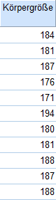
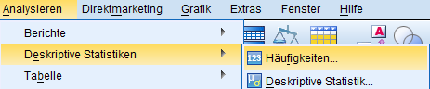
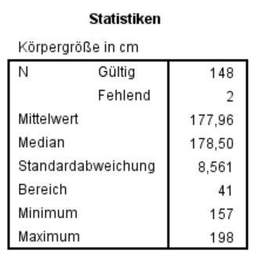
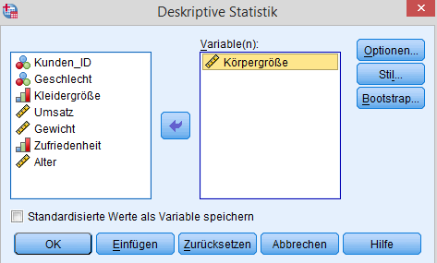
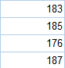
Deskriptive Statistik
Beschreibende Statistik
Deskriptive Statistik ist ein Verfahren zur Beschreibung von Zahlen durch andere Zahlen
Viele Daten werden durch wenige Kennwerte beschrieben
1
2
…
Unter Optionen können Sie verschiedene Kennwerte auswählen
! Tipp: Rechtsklick und die Auswahl von „deskriptiver Statstik“ gibt einen schnellen Überblick
Quantitative Methoden| SPSS |Moritz Esdar| m.esdar@hs-osnabrueck.de

Slide 23
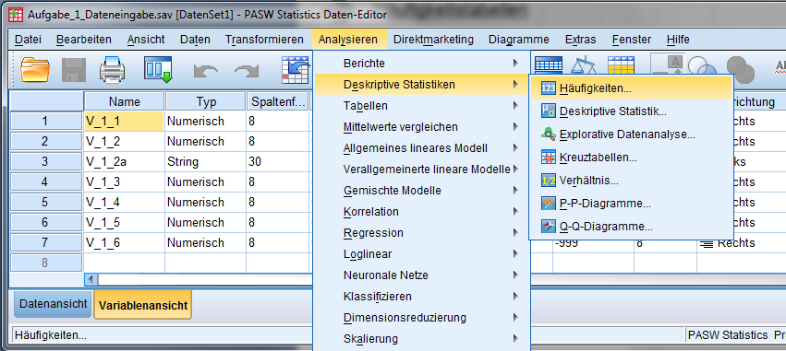
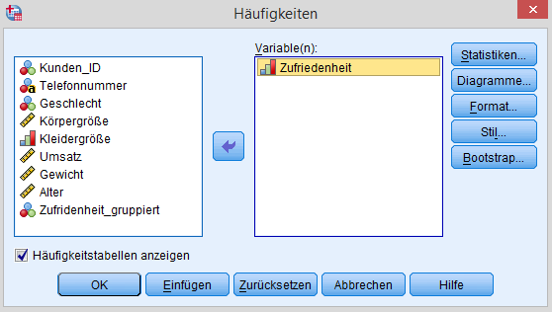
Deskriptive Statistik
Berechnung der Häufigkeiten
1
2
3
4
4
5
6
Quantitative Methoden| SPSS |Moritz Esdar| m.esdar@hs-osnabrueck.de

Slide 24
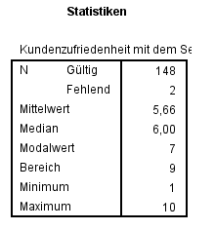
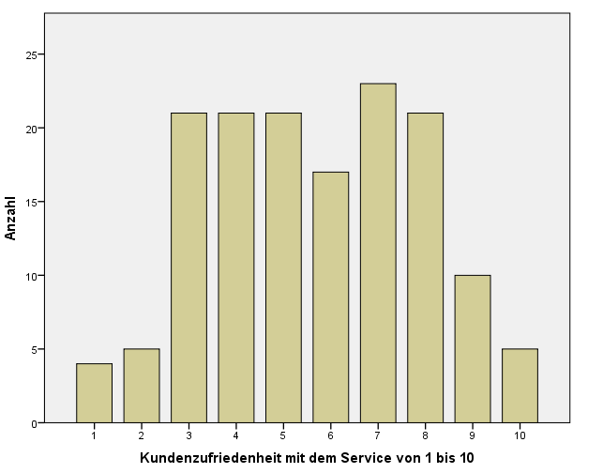
Deskriptive Statistik
Berechnung von Häufigkeiten
Quantitative Methoden| SPSS |Moritz Esdar| m.esdar@hs-osnabrueck.de

Slide 25
Aufgabe 3 - Häufigkeitstabellen
Untersuchen Sie, wie die Ausprägungen in der Variable
„Geschlecht“ und „Kundenzufriedenheit“ verteilt sind
.sav Datei: https://tinyurl.com/spssbspsav
Quantitative Methoden| SPSS |Moritz Esdar| m.esdar@hs-osnabrueck.de

Slide 26
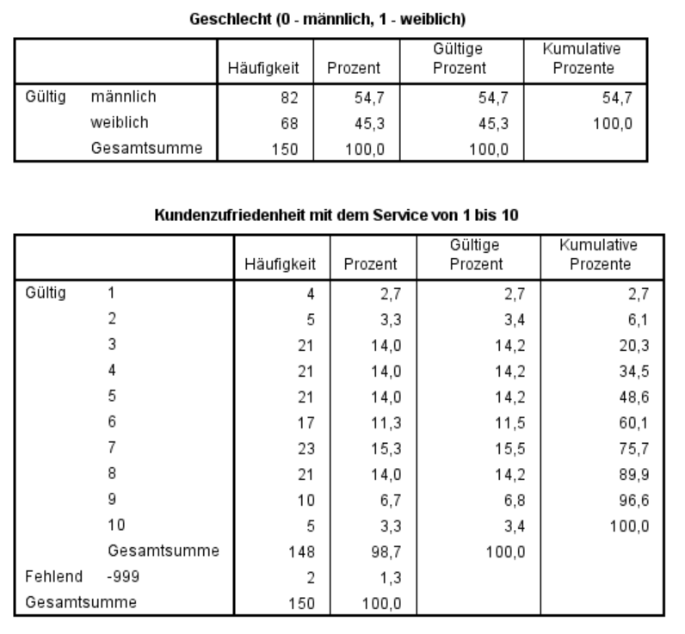
Lösung Aufgabe 3 - Häufigkeitstabellen
Häufigkeitstabellen:
Quantitative Methoden| SPSS |Moritz Esdar| m.esdar@hs-osnabrueck.de

Slide 27
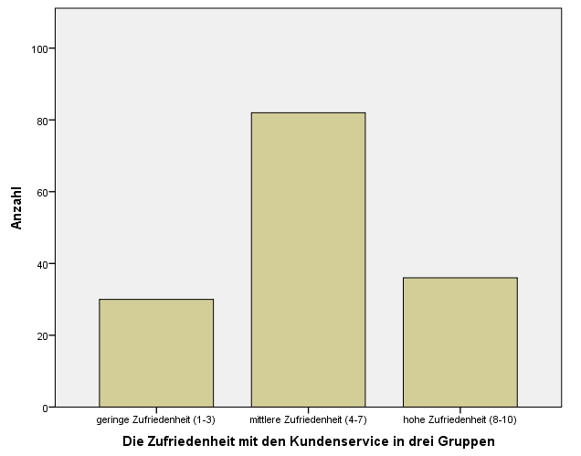
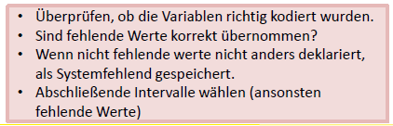
Datenaufbereitung
Klassenbildung
Wenn Sie ein aussagekräftiges Diagramm für die Verteilung eines Merkmals erstellen wollen, dieses aber viele (ungleiche) Werte ausweist, eignet sich die Klassierung zur Datenaggregation.
Gruppieren
(n = 150)
(n = 150)
Quantitative Methoden| SPSS |Moritz Esdar| m.esdar@hs-osnabrueck.de

Slide 28
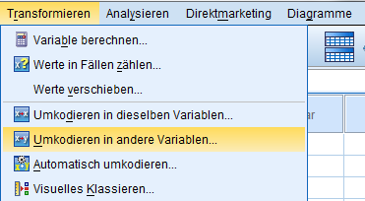
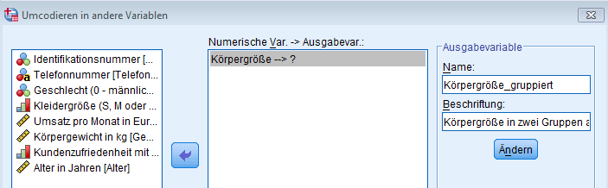
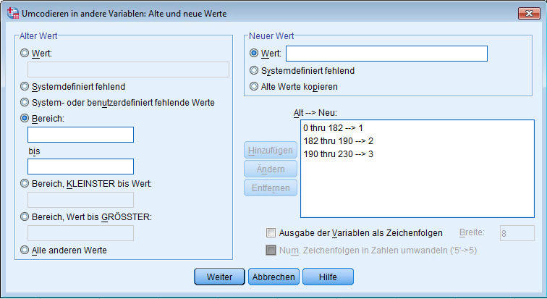
Deskriptive Statistik
Transformieren: Umkodieren von Variablen (bspw. um zu aggregieren)
2
1
3
Quantitative Methoden| SPSS |Moritz Esdar| m.esdar@hs-osnabrueck.de

Slide 29
Aufgabe 4
Transformieren Sie die Variable „Zufriedenheit“
in eine neue gruppierte Variable
z.B. „Zufriedenheit_gruppiert“
Zufriedenheit | Gruppiert
1 – 3 | Geringe Zufriedenheit
4 – 7 | Mittlere Zufriedenheit
8 – 10 | Hohe Zufriedenheit
Quantitative Methoden| SPSS |Moritz Esdar| m.esdar@hs-osnabrueck.de
Notes:
Hier auf Integer hinweisen, dort muss nicht kleiner und größer beachtet werden

Slide 30
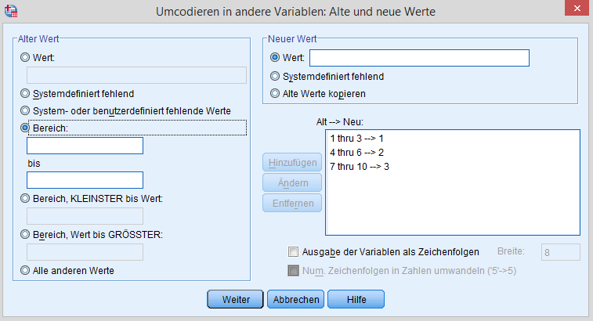
Lösung zur Aufgabe 4
1. Rekodierung
! Achtung bei kontinuierlichen Variablen:
Es muss sichergestellt werden, dass alle Werte berücksichtigt werden.
Quantitative Methoden| SPSS |Moritz Esdar| m.esdar@hs-osnabrueck.de

Slide 31
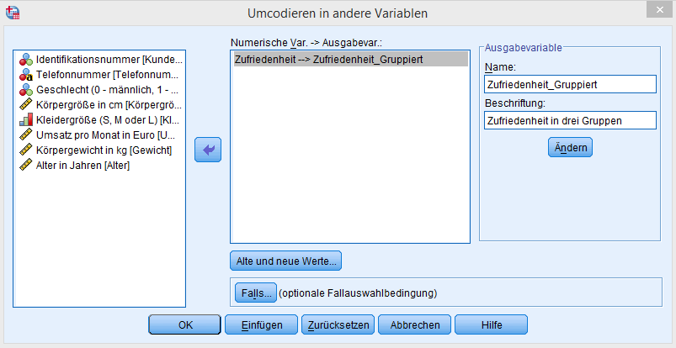
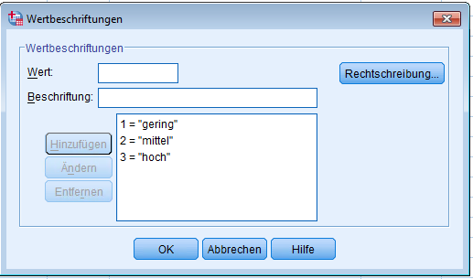
Lösung zur Aufgabe 4
2. Neue Variable benennen
Erforderlich, um die Umkodierung auszuführen
3. Wertelabels benennen
Quantitative Methoden| SPSS |Moritz Esdar| m.esdar@hs-osnabrueck.de

Slide 32
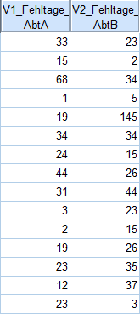
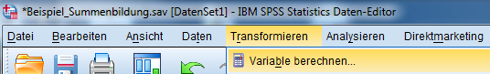
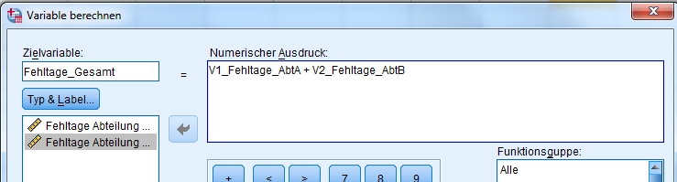
Weitere Transformationen - Summenbildung
Die Verrechnung von Variablen funktioniert über „Variable berechnen“
1
2
Quantitative Methoden| SPSS |Moritz Esdar| m.esdar@hs-osnabrueck.de

Slide 33
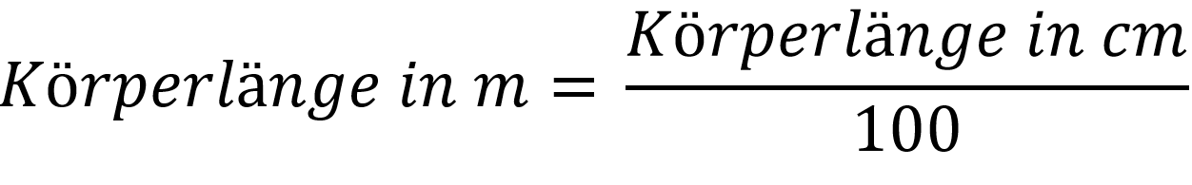
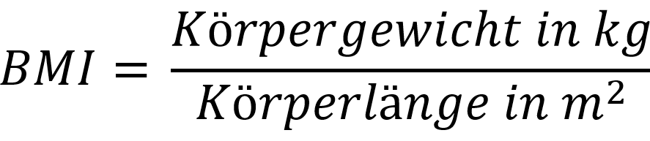
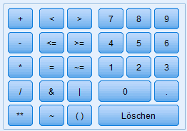
Aufgabe 5 -
Weitere Transformationen
Rechnen Sie die Körpergröße (momentan in cm) in Meter um und passen Sie die Variablenbeschreibung in der Variablenansicht an
Berechnen Sie den Body Maß Index für die Kunden
Quantitative Methoden| SPSS |Moritz Esdar| m.esdar@hs-osnabrueck.de

Slide 34
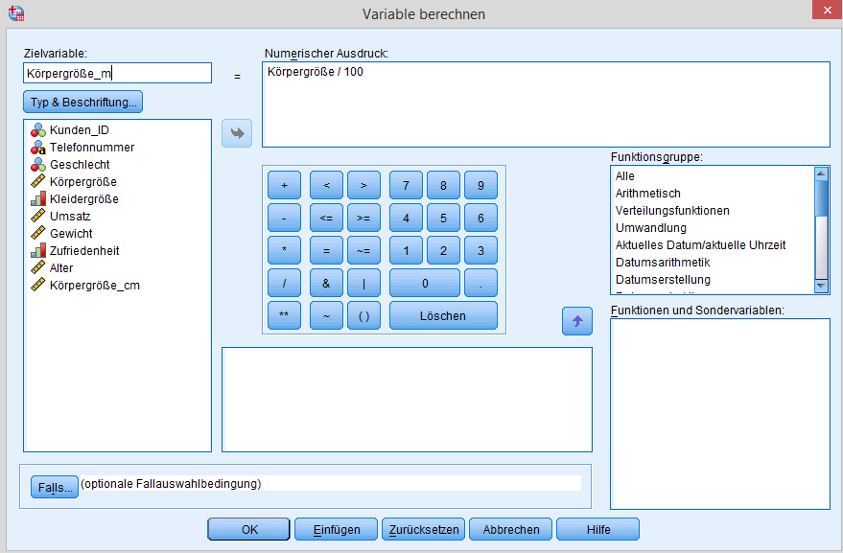
Lösung Aufgabe 5 -
Weitere Transformationen
Umrechnen der Körpergröße:
Quantitative Methoden| SPSS |Moritz Esdar| m.esdar@hs-osnabrueck.de

Slide 35
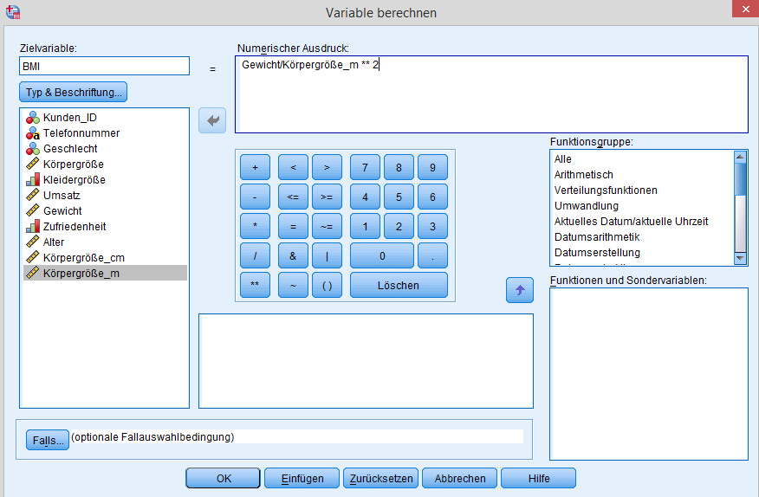
Lösung Aufgabe 5 -
Weitere Transformationen
Berechnen des BMI:
Quantitative Methoden| SPSS |Moritz Esdar| m.esdar@hs-osnabrueck.de

Slide 36
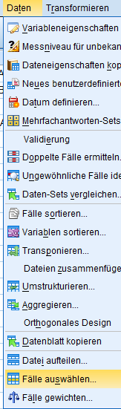
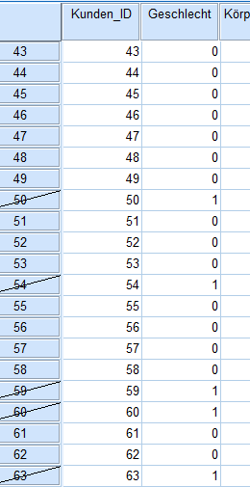
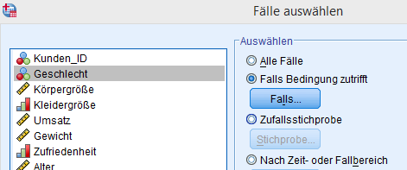
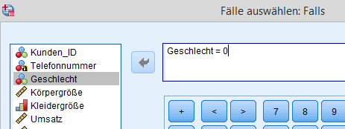
Fälle auswählen
Sollen Variablen nach den Ausprägungen einer anderen Variable gefiltert werden, bspw. nur männliche Teilnehmer, so funktioniert das über „Fälle auswählen“.
1
2
3
Quantitative Methoden| SPSS |Moritz Esdar| m.esdar@hs-osnabrueck.de

Slide 37
Aufgabe 6 - Fälle auswählen
Wählen Sie für aus dem aktuellen Datensatz nur die Kunden mit der Größe S aus!
Ermitteln Sie anschließend deskriptive Kennwerte (Mittelwert, Standardabweichung etc.)
Quantitative Methoden| SPSS |Moritz Esdar| m.esdar@hs-osnabrueck.de

Slide 38
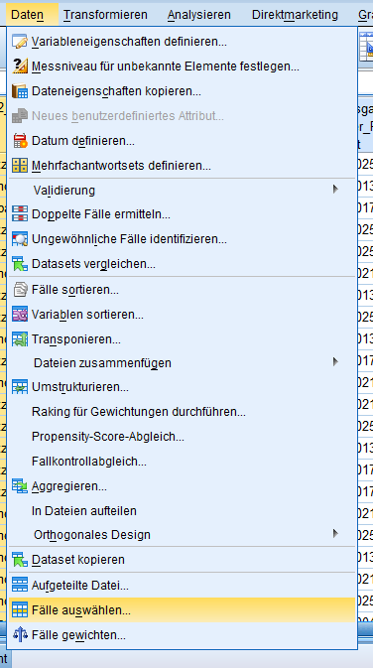

Lösung Aufgabe 6 - Fälle auswählen
Wählen Sie die Kunden mit der Kleidergröße S aus
1
3
4
Die Fallauswähl kann im Menüfenster „Fälle auswählen“ mit „Alle Fälle“ rückgängig gemacht werden
2
Quantitative Methoden| SPSS |Moritz Esdar| m.esdar@hs-osnabrueck.de

Slide 39

Deskriptive Statistik
Diagramme
2
3
1
4
Kreisdiagramm primär bei Variablen mit nur zwei Ausprägungen sinnvoll
Quantitative Methoden| SPSS |Moritz Esdar| m.esdar@hs-osnabrueck.de

Slide 40
Aufgabe 7 - Diagramme
Bilden Sie passende Diagramme für die Variablen
„Körpergröße“ und “Zufriedenheit_gruppiert“ um die Häufigkeiten zu visualisieren.
Quantitative Methoden| SPSS |Moritz Esdar| m.esdar@hs-osnabrueck.de

Slide 41


Lösung Aufgabe 7 - Diagramme
Quantitative Methoden| SPSS |Moritz Esdar| m.esdar@hs-osnabrueck.de

Slide 42
Excel Grafiken
Zu Präsentationszwecken Übertragung in
Excel empfehlenswert…
Quantitative Methoden| SPSS |Moritz Esdar| m.esdar@hs-osnabrueck.de

Slide 43



Deskriptive Statistik
Berechnung von Mittelwerten und Konfidenzintervallen
„Analysieren“→ „Deskriptive Statistiken“ → „Explorative Datenanalyse“.
Dort die interessierende Variable als abhängige Variable wählen und unter
„Statistiken“ die Ausgabe eines 95%igen Konfidenzintervalls bestimmen
1
2
3
4
5
Quantitative Methoden| SPSS |Moritz Esdar| m.esdar@hs-osnabrueck.de

Slide 44

Deskriptive Statistik
Berechnung von Konfidenzintervallen
Quantitative Methoden| SPSS |Moritz Esdar| m.esdar@hs-osnabrueck.de

Slide 45
Deskriptive Statistik
Berechnung von Konfidenzintervallen
Sie können für eine numerische Variable einen Vertrauensbereich für
den Erwartungswert berechnen. Der Erwartungswert ist eine (Ihnen unbekannte)
Kenngröße der Grundgesamtheit, das arithmetische Mittel ist eine
(Ihnen bekannt) Kenngröße der Stichprobe.
Ein gegebenes 95%-Konfidenzintervall sagt aus, dass der Mittelwert einer weiteren,
zufällig gezogenen Stichprobe gleichen Umfangs mit mind. 95% Wahrscheinlichkeit
zwischen der berechneten Unter- und Obergrenze liegt.
Das berechnete Konfidenz-Intervall enthält den wahren Schätzer
mit großer Wahrscheinlichkeit…
Quantitative Methoden| SPSS |Moritz Esdar| m.esdar@hs-osnabrueck.de

Slide 46
Aufgabe 8 - Berechnung statistischer Kennwerte
Lassen Sie sich eine Häufigkeitstabelle für die Variable „Kleidergröße“ ausgeben.
Bestimmen Sie Mittelwert, Konfidenzintervall, Variationsbreite (Spannweite) und die Standardabweichung des Umsatz in Euro.
Welches Diagramm bietet sich zur Visualisierung an?
Erzielen zufriedenere Kunden einen höheren Umsatz? Stellen Sie die Unterschiede mit Hilfe von Boxplots dar
Quantitative Methoden| SPSS |Moritz Esdar| m.esdar@hs-osnabrueck.de

Slide 47



Lösung Aufgabe 8 a + b + c
a)
b)
c)
Quantitative Methoden| SPSS |Moritz Esdar| m.esdar@hs-osnabrueck.de

Slide 48

Lösung Aufgabe 8 d
Quantitative Methoden| SPSS |Moritz Esdar| m.esdar@hs-osnabrueck.de

Slide 49

Auswahlhilfe statistische Tests
Quantitative Methoden| SPSS |Moritz Esdar| m.esdar@hs-osnabrueck.de

Slide 50

SPSS Zugriff
über den Virtual Desktop der HS Osnabrück
Die HS besitzt eine Campuslizenz für SPSS
Mit SPSS kann auf allen Rechnern der HS gearbeitet werden (am Campus)
Von zu Hause kann über den Virtual Desktop mit der Benutzer Kennung zugegriffen werden
Bei Fragen zum Virtual Desktop bitte an wenden an folgende Email: support@edvsz.hs-osnabrueck.de
Eine komplette Anleitung für den SPSS Zugriff ist hier verfügbar
Quantitative Methoden| SPSS |Moritz Esdar| m.esdar@hs-osnabrueck.de

Slide 51

Empfehlung: Methodenberatung
Quantitative Methoden| SPSS |Moritz Esdar| m.esdar@hs-osnabrueck.de

Slide 52
Weiterführende Literatur und Handbücher
Bühl, A., SPSS 20, Einführung in die moderne Datenanalyse,
13. Auflage, München 2012.
Brosius, F., SPSS 20 für Dummies, Wiley-VCH Verlag, 2012.
Brosius, F., SPSS 19, Verlagsgruppe Hültig Jehle Rehm, Heidelberg 2011.
Akremi, L./Baur, N./Fromm, S., Datenanalyse mit SPSS für Fortgeschrittene, 3. Auflage, Wiesbaden 2011.
Fromm, S., Datenanalyse mit SPSS für Fortgeschrittene 2: Multivariate Verfahren für Quer-schnittsdaten, Wiesbaden 2010.
Backhaus, K./ Erichson, B./ Plinke, W./ Weiber, R. (Hg.), Multivariate Analysemethoden. Eine an-wendungsorientierte Einführung, 13. Auflage, Berlin 2011.
Janssen, J./Laatz, W., Statistische Datenanalyse mit SPSS für Windows, Berlin 2010.
Sarstedt, M./ Schütz, T.,/ Raithel, S., IBM SPSS Syntax - Eine anwendungsorientierte Einführung. 2. Auflage, Vahlen Verlag, München 2010.
Hatzinger, R./Nagel, H., PASW Statistics: Statistische Methoden und Fallbeispiele, München 2009.
Quantitative Methoden| SPSS |Moritz Esdar| m.esdar@hs-osnabrueck.de

